Slide 1
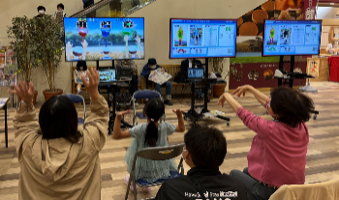
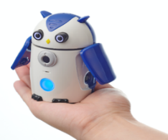
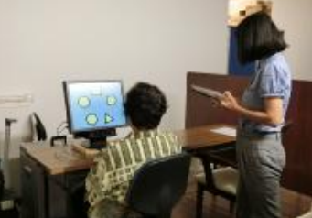
令和５年度「10歳若返り」プロジェクト推進事業について
資料４
背景
・令和４年度は４つの分野で、幅広い層を対象として様々なイベント等を実施。
・「10歳若返り」認知度向上や行動変容に一定つながったと考えられるが、府内全域での認知度向上・行動変容促進にむけて引き続き本事業を実施する必要。
・市町村でもイベントや講座等は実施されており、今後、大阪府では万博開催に向け、先端技術を活用したインパクトのある事業を積極的に推進。
・公募する分野については、令和４年度の応募状況を踏まえ、見直す。
公募内容（素案）
■業務内容
「10歳若返り」の３つの取組み分野をテーマとし、先端技術等を活用した体験型事業を公募。
①「運動、笑い、音楽」②「口の健康、食」③「認知症予防」
①〜③いずれかの分野に応募（メインテーマ）
④〜⑥いずれかの分野を組み合わせた提案には加点
（サブテーマ）
④「アンチエイジング」⑤「生きがい、やりがい」⑥「いのち輝く未来のまちづくり」
■募集する業務のイメージ
運動、笑い、音楽
×
生きがい、やりがい
加齢等で日常生活に支障のある人も、若年層も一緒に楽しみながら運動やバーチャルゲームを体験できるイベント
多くの府民が体験できる又は取り組みの効果が周知できるものであり、複数個所で実施するもの、一定期間連続して実施するもの等
認知症予防
×
まちづくり
府内全域で実施する、AIアプリ、コミュニケーションロボット等を活用した認知症予防キャンペーン
■活用する先端技術のイメージ
AI、5G、生体認証等の技術を活かして、「10歳若返り」に資する取組みが効率化するものであり、新サービスの創出につながる可能性があるもの
センシング技術による
楽しい運動体験
認知症予防やオーラルフレイル予防に役立つAIロボット
アイトラッキング技術による認知機能検査
提案事項（素案）
他、①過去の実績
②スケジュール③経営状況④障がい者雇用状況⑤価格点について審査
スケジュール（予定）
①業務概要②「10歳若返り」プロジェクトのPR手法③先端技術を活用したコンテンツ④業務の効率性⑤業務の安全性⑥業務の自走化
・４月中旬ごろから公募を開始し、６月末ごろの契約締結、業務開始をめざす。
➡これらの項目について事業者から提案いただき、３名の選定委員により審査

